Slide 1
Epreuves du bac pour la session 2013
séries L et ES

Slide 2
Bulletin officiel spécial n°7 du 6 octobre 2011
Baccalauréat général, séries économique et sociale et littéraire : épreuve obligatoire d'histoire-géographie, applicable à compter de la session 2013
I- Objectifs de l'épreuve
Maîtrise de capacités et compétences
Référentiel utilisé depuis la seconde
MOBILISER DES CONNAISSANCES
RAISONNER
COMMUNIQUER
Au service d'une réflexion historique et géographique
Analyser
Maîtriser la langue française
Exploiter, organiser et confronter des informations
Comprendre le monde
Maîtriser des langages graphiques
Citoyenneté
Etude critique de documents
Culture

Slide 3
II- Structure de l'épreuve
Fin de l’épreuve « Etude de documents »
Obligation de faire la composition
Configuration 1
4 heures
Configuration 2
4 heures
ou
Partie 1 : HISTOIRE
Environ 2h30
Partie 1 : GEOGRAPHIE
Environ 2h30
COMPOSITION 1
COMPOSITION 1
Ou (au choix)
Ou (au choix)
COMPOSITION 2
COMPOSITION 2
ET
ET
Partie 2 : GEOGRAPHIE
Environ 1h30
Partie 2 : HISTOIRE
Environ 1h30
Etude critique 1 ou 2 docs
ou
Etude critique 1 ou 2 docs
Production graphique
Croquis
ou
Schéma
Nouvelle épreuve en géographie : analyse d’un ou plusieurs documents

Slide 4
III- Nature des exercices
1. Première partie : la composition en histoire comme en géographie
CAPACITES / COMPETENCES
MISE EN FORME
ANALYSER
INTRODUCTION
Enjeux du sujet
MAITRISER DES CONNAISSANCES
Problématique
ORGANISER
PARTIES STRUCTUREES
CONCLUSION
une (ou des) productions(s) graphique(s).
LIBELLE DU SUJET
Reprise partielle ou totale d'intitulés du programme
Question ou affirmation
COMPOSITION EN HISTOIRE
Compo hist Sujet 1, 1 bis et 1 ter
COMPOSITION EN GEOGRAPHIE
Compo géo Sujet 2
Compo sujet 2 bis
La problématique peut être explicite ou non

Slide 5
2. Deuxième partie : Etude critique de document(s) et production graphique
Etude critique de document(s) histoire comme en géographie
Production graphique
géographie
Un ou Deux documents
Un croquis
OU
OU
Notes explicatives (si besoin)
Un schéma d'organisation spatiale d'un territoire
Une consigne
Nouvelle forme de question, comme pour l’épreuve anticipée en première
Un seul sujet (pas de choix)
Nouveauté avec le schéma
Etude critique de document(s) en histoire
ECD histoire sujet 2
ECD histoire sujet 2 bis
Etude critique de document(s) en géographie
ECD géographie sujet 1
Production graphique
Croquis sujet 1 bis
Schéma sujet 1 ter

Slide 6
2.1 En histoire, l'étude critique d'un ou de deux document(s)
Les attentes
Quels thèmes ?
Rendre compte du contenu
Quels apport pour l’histoire ?
Comprendre des situations, des phénomènes ou des processus historiques
Dégager le sens général du ou des document(s) )
l'intérêt et les limites
en relation avec la question historique à laquelle il(s) se rapporte(nt)
distance critique
l'intérêt de la confrontation des documents

Slide 7
2.2 En géographie deux types d'exercices peuvent être proposés
L'étude critique d'un ou de deux document(s) : Les attentes
Un croquis ou d'un schéma d'organisation spatiale d'un territoire
Quels thèmes ?
Quels apports pour la géographie ?
Rendre compte du contenu
en réponse à un sujet
Comprendre des situations, des phénomènes ou des processus géographiques
Pour la réalisation d'un croquis, un fond de carte est fourni au candidat.
Dégager le sens général du ou des document(s) )
en relation avec l’objet géographique auquel il(s) se rapporte(nt)
l'intérêt et les limites
distance critique
Enjeux géographiques
l'intérêt de la confrontation des documents

Slide 8
IV- Évaluation et notation
L'évaluation est globale
Utiliser tout l'éventail des notes de 0 à 20
À titre indicatif, la première partie peut compter pour 12 points et la deuxième partie pour 8 points.

Slide 9
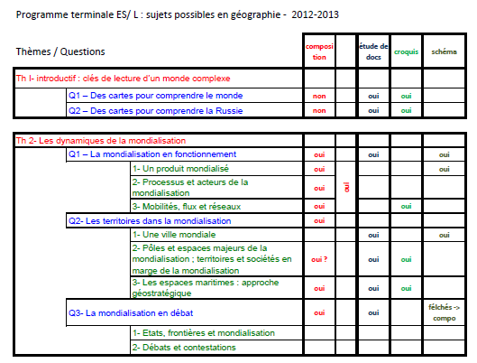

Slide 10
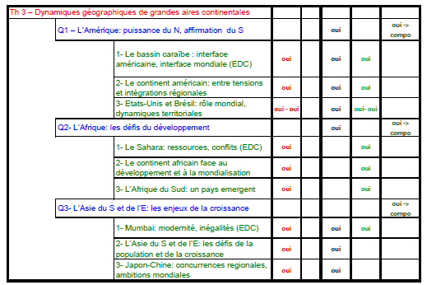

Slide 11
Les sujets

Slide 12
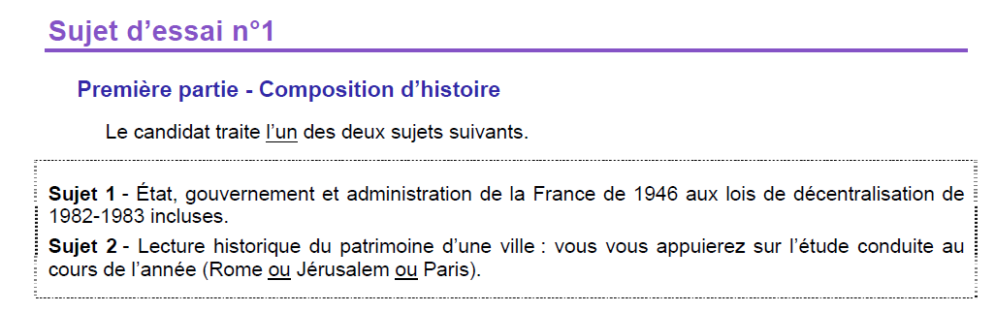
Pour le sujet 1 : reprise de l’intitulé du chapitre sur une (longue) partie de la période
Thème 4 : Les échelles de gouvernement dans le monde de la fin de la seconde guerre mondiale à nos jours
Question 1 : l’échelle de l’Etat-nation : gouverner la France depuis 1946 : Etat, gouvernement et administration. Héritages et évolutions
Pour le sujet 2 : reprise de l’intitulé du chapitre
Thème 1 : le rapport des sociétés à leur passé
Question 1 : Le patrimoine : lecture historique

Slide 13
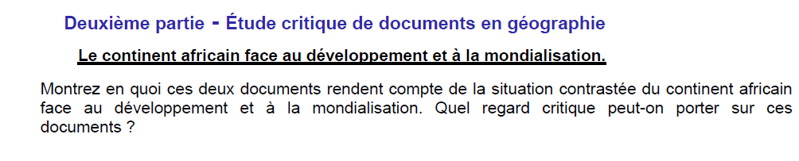
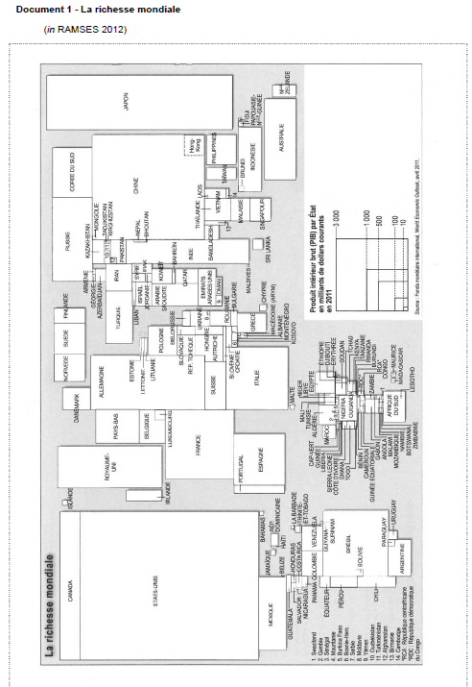
Document 2 - Le téléphone portable en Afrique
« Défiant les scénarios les plus optimistes, l’Afrique comptabilisait plus de 267 millions d’abonnements au mobile fin 2007 et, compte tenu du taux de progression évalué encore aujourd'hui à 40 %, on a sans doute déjà largement dépassé ce chiffre. […]
Cela fait longtemps maintenant que le téléphone portable fait partie du paysage africain, avec ses surnoms et les nouvelles habitudes - et nuisances - que l'on trouve partout dans son sillage. En avoir un serait même une « obligation », à lire le message de Charles de Kinshasa, « sinon on n’est pas dans le réseau ». Preuve s’il en était encore besoin de sa propagation fulgurante parmi les populations urbaines africaines, tous les entretiens audio enregistrés lors de cette enquête ont été réalisés grâce au cellulaire, nos témoins ne disposant d’aucun autre numéro pour les joindre. « Imaginez à la maison, nous raconte Abdoulaye de Ndjamena, nous sommes dix et sept ont un téléphone portable.» […]
Dans des pays où la téléphonie fixe est presque inexistante […] le mobile continue son implacable progression. L'association GSM, qui regroupe quelque 750 opérateurs à travers le monde, affirme d'ailleurs vouloir investir 50 milliards de dollars supplémentaires en Afrique subsaharienne pour « couvrir 90% de la population d'ici les cinq prochaines années. » Autre signe de la concurrence entre les acteurs économiques sur cette zone, le rachat de 70% de Ghana Telecom par le géant britannique Vodafone en juillet dernier pour la somme de 900 millions de dollars ! Marché en formidable expansion, le secteur du mobile a en outre un impact beaucoup plus fort en Afrique qu'ailleurs, selon Vanessa Gray du département des statistiques de l’Union Internationale des Télécommunications.
Bien sûr, le phénomène est très variable d’une région à l’autre. Comme pour l’internet, ce sont les extrémités sud et nord du continent qui sont en tête pour le nombre d’abonnements avec respectivement 85% et 53% des personnes effectivement munies d’un téléphone contre un peu plus de 25% pour l’Afrique subsaharienne. Entre un pays et un autre les écarts ne sont pas moins saisissants : moins de 2% d'abonnements en Ethiopie contre près de 90% au Gabon... […]
Si les villes africaines résonnent de plus en plus des conversations bruyantes des abonnés au
téléphone portable […], les campagnes africaines en revanche sont encore très calmes. En 2007 selon l’UIT, 7% des foyers africains disposent effectivement d’un téléphone mobile en zone rurale. Et si les endroits où l’on peut capter le signal sont de plus en plus étendus, 40% de la population n’est pas encore couverte par un réseau de téléphonie mobile, soit plus de 300 millions de personnes. »
Article publié par Anne-Laure Marie sur le site internet de Radio France International (RFI) le 22 octobre 2008
Source : http://www.rfi.fr/actufr/articles/106/article_73839.asp
Reprise de l’intitulé du chapitre :
Le continent africain face au développement et à la mondialisation
Du thème 3 Dynamiques géographiques de grandes aires continentales
de la Question 2 : L’Afrique : les défis du développement

Slide 14
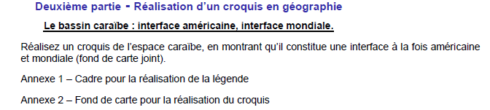

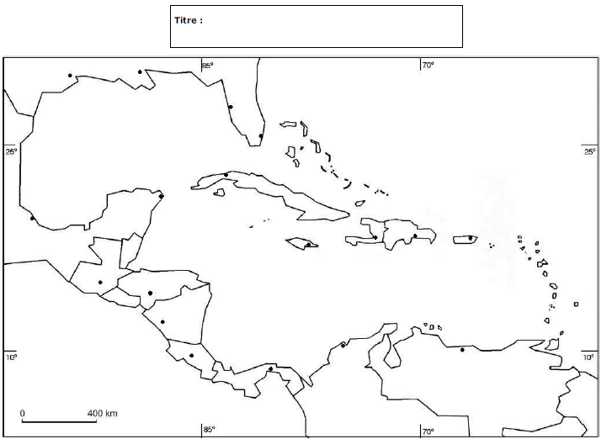
Reprise de l’intitulé du chapitre :
Le bassin caraïbe : interface américaine, interface mondiale
Du thème 3 Dynamiques géographiques de grandes aires contientales

Slide 15
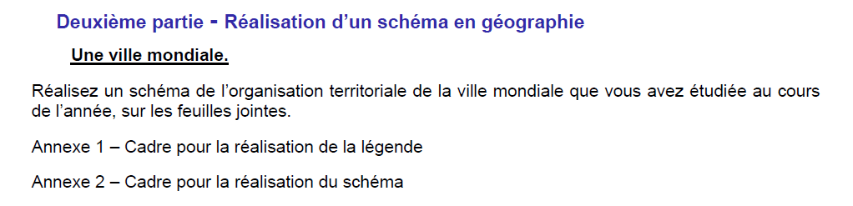


Slide 16
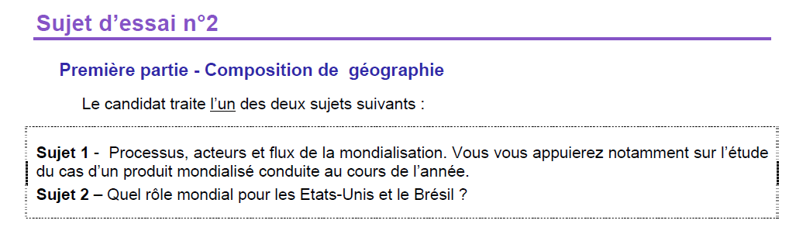
Pour le sujet 1 : reprise de l’intitulé du chapitre
Thème 2 : les dynamiques de la mondialisation
Partie 1 : la mondialisation en fonctionnement
Chap 2 : processus acteur de la mondialisation

Slide 17
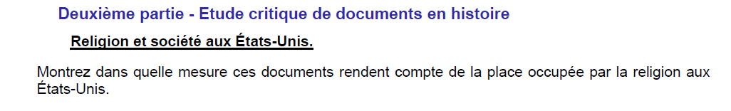
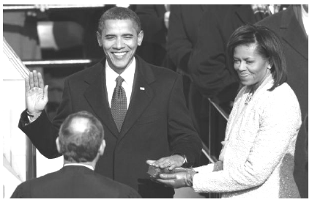
Document 2 - Un récit journalistique sur le renouveau chrétien dans les années 1980.
Plus généralement, Sheila en était venue à attribuer tout ce qu’il pouvait y avoir de positif dans sa vie à son partenariat avec le Tout-Puissant. Lorsque je lui ai demandé si elle ne se reconnaissait donc aucun mérite dans sa réussite au travail et en tant que mère, elle a levé les yeux de sa salade d’épinards : « Vous ne comprenez pas. Quand j’ai appris que mon mari allait mourir, j’ai d’abord été
submergée de peur. Pas seulement à l’idée de devoir vivre sans Dave mais aussi en pensant que j’allais être contrainte de prendre sur mes épaules toutes les responsabilités qu’il avait assumées jusque-là. Mais maintenant, maintenant, je n’ai plus ces soucis. Je n’ai même pas à m’inquiéter de la journée que je vais avoir, ni de rien, parce que le Seigneur est avec moi, tout le temps. Et quand il faut prendre des décisions, eh bien, c’est Lui qui le fait pour moi. Maintenant, c’est Lui, l’homme qui s’occupe de tout dans ma vie. Lui qui a le premier et le dernier mot. »
Sheila avait raison : je ne comprenais pas. Je ne comprenais pas qu’une femme aussi à l’aise dans l’univers professionnel de Manhattan, où la compétition et le réalisme sont les deux maîtres mots, puisse également évoquer des statues de la Vierge qui tournaient le dos à des disques diaboliques.
Je ne comprenais pas qu’une résidente de l’Upper East Side, ce quartier de buveurs de Perrier fringués Ralph Lauren, soit une adepte assidue de la transe mystique. (…)
Bref, je ne comprenais pas du tout Sheila. Son histoire je l’aurais gobée si elle était venue, disons, de la bouche forcément édentée d’une péquenaude illettrée du fin fond du Tennessee. Mais non, elle était sortie des lèvres maquillées d’une New-Yorkaise en apparence très à l’aise avec son milieu et son époque. Bientôt, cependant, je me suis rendu compte que cet a priori – l’idée qu’une religiosité
aussi baroque ne puisse appartenir qu’aux coins les plus reculés de l’Amérique – trahissait tout bonnement mon ignorance du phénomène social que Sheila personnifiait. A en croire les sondages, en effet, pas moins de vingt-cinq pour cent des Américains ont connu une expérience similaire à la sienne, celle d’une « re-naissance » dans la foi chrétienne. Ce mouvement, devenu le symbole de la
résurgence religieuse aux Etats-Unis depuis le début des années 1980, est souvent associé à l’expansion du télévangélisme et à l’influence grandissante des milieux fondamentalistes chrétiens.
Douglas Kennedy, Au Pays de Dieu, Récit, 1989 (Titre original : In God’s country, travels in the Bible
Belt, USA, 1989).
Thème 2 : Idéologies, opinions et croyances en Europe et aux Etats-Unis de la fin du XIXème à nos jours
Question 2 : Religion et société aux Etats-Unis depuis les années 1890
Document 1 : Serment d’investiture sur la bible de Barack Obama, le 20 janvier 2009

Slide 18
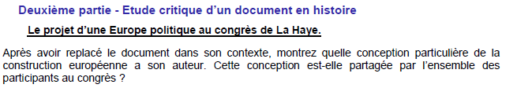
Document - Extraits du discours prononcé par Winston Churchill au congrès de La Haye (7 mai 1948).
« […] Le mouvement pour l'unité européenne, ainsi que le constate notre projet de rapport, doit être un élan positif, puisant sa force de notre sentiment commun des valeurs spirituelles. C'est l'expression dynamique d'une foi démocratique basée sur des conceptions morales et inspirée par le sentiment d'une mission. Au centre de notre mouvement il y a l’idée d’une charte des Droits de l'Homme, sauvegardés par la liberté et soutenus par la loi. Il est impossible de séparer les problèmes d'économie et de défense des problèmes de structure politique générale. L'aide mutuelle dans le domaine économique et une organisation commune de défense militaire, doivent inévitablement être accompagnés pas à pas d'un programme parallèle d'union politique plus étroite. D'aucuns prétendent qu'il en résultera un sacrifice de la souveraineté nationale. Je préfère, pour ma part, voir l'acceptation progressive par toutes les nations en cause de cette souveraineté plus large qui seule pourra protéger leurs diverses coutumes distinctives, leurs caractéristiques et leurs traditions nationales qui, toutes,
disparaîtraient sous un système totalitaire, fut-il nazi, fasciste ou communiste. […]
L'Europe a besoin de tous les apports que peuvent lui donner les Français, les allemands, et chacun de nous. Je souhaite donc la bienvenue ici à la délégation allemande que nous avons conviée parmi nous. Pour nous, le problème allemand est de restaurer la vie économique de l'Allemagne et de ranimer l'ancienne renommée de la race allemande sans pour autant, exposer ses voisins et nous-mêmes à la réaffirmation de sa puissance militaire. L'Europe unie constitue la seule solution qui réponde à ce double problème ; et c'est aussi une solution qui peut être adoptée sans retard.
Il est nécessaire que le pouvoir exécutif des seize pays associés pour les projets du plan Marshall, prennent des dispositions précises qui ne peuvent s'appliquer actuellement qu'à ce qu'il est convenu d'appeler l'Europe occidentale. Nous leur souhaitons de mener à bien cette entreprise et nous leur donnerons notre appui le plus loyal ; mais nos vues ne se bornent pas ici à l’Europe occidentale. Nous ne visons rien moins que toute l'Europe. Des exilés de marque de la Tchécoslovaquie, de presque toutes les nations de l'Europe orientale ainsi que l'Espagne sont ici parmi nous. Nous ne visons rien moins que la participation par la suite, de tous les peuples du continent européen, dont la société et le mode de vie ne sont pas opposés à une Charte des droits de l'Homme et à l'expression sincère de la démocratie parlementaire. Nous accueillerons tout pays où le Gouvernement soit serviteur du peuple et non le peuple serviteur du Gouvernement.
[…]
Je craignais d'abord que les États-Unis d'Amérique ne voient d'un oeil hostile la conception des États- Unis d'Europe. Mais je me réjouis que cette grande République, à l'heure où elle dirige le monde, ait pu s'élever au dessus de ces mouvements d'humeur. Nous tous qui sommes assis dans cette salle devons nous réjouir que la nation qui a été appelée au sommet par la masse de ses moyens, par son énergie et par sa puissance, n'ait pas failli à ces qualités de grandeur et de noblesse qui font la réputation d'un pays dans l'histoire. Loin de prendre en mauvaise part la création d'une Europe unie,
le peuple américain accueille et soutient avec ardeur la résurrection de ce qu'on a appelé l'Ancien Monde, un monde maintenant étroitement associé avec le nouveau. […]»

Slide 19
Documents à photocopier

Slide 20
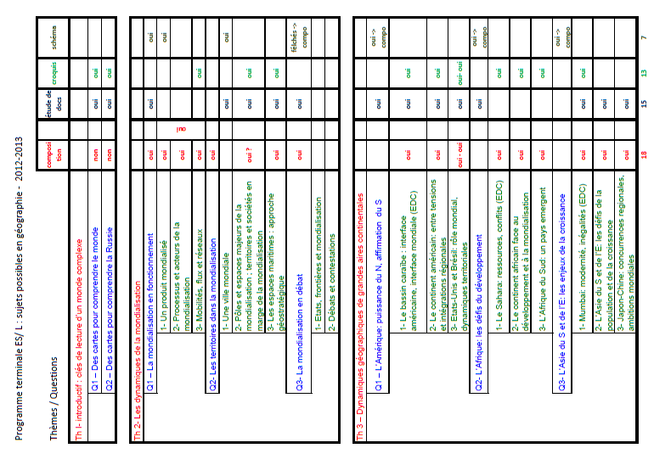

Slide 21
Baccalauréat général, séries économique et sociale et littéraire : épreuve obligatoire d'histoire-géographie, applicable à compter de la session 2013
La présente note de service abroge et remplace à compter de la session 2013 de l'examen la note de service n° 2004-021 du 2 février 2004 définissant l'épreuve obligatoire d'histoire-géographie du baccalauréat général, séries ES, L et S, applicable à compter de la session 2005 de l'examen. http://www.education.gouv.fr/pid25535/bulletin_officiel.html?cid_bo=57474 Épreuve écrite - Série ES, durée 4 heures, coefficient 5 - Série L, durée 4 heures, coefficient 4 L'épreuve écrite d'histoire-géographie porte sur le programme de la classe de terminale des séries ES et L. Les modalités de l'épreuve sont communes à ces deux séries. Objectifs de l'épreuve L'épreuve a pour objectif d'évaluer l'aptitude du candidat à : - mobiliser, au service d'une réflexion historique et géographique, des connaissances fondamentales pour la compréhension du monde et la formation civique et culturelle du citoyen ; - rédiger des réponses construites et argumentées, montrant une maîtrise correcte de la langue ; - exploiter, organiser et confronter des informations ; - analyser des documents de sources et de natures diverses et à en faire une étude critique ; - comprendre, interpréter et pratiquer différents langages graphiques. Structure de l'épreuve L'épreuve est composée de deux parties. Sa durée totale est de quatre heures dont l'utilisation est laissée à la liberté du candidat, même s'il lui est conseillé de consacrer environ deux heures et demie à la première partie. Dans la première partie, le candidat rédige une composition en réponse à un sujet d'histoire ou de géographie. La deuxième partie se compose d'un exercice portant sur la discipline qui ne fait pas l'objet de la composition : - en histoire, une étude critique d'un ou de deux document(s) ; - en géographie, soit une étude critique d'un ou de deux document(s), soit une production graphique (réalisation d'un croquis ou d'un schéma d'organisation spatiale d'un territoire). Nature des exercices 1. La composition Le candidat traite un sujet au choix parmi deux proposés dans la même discipline. Pour traiter le sujet choisi, en histoire comme en géographie : - il montre qu'il sait analyser un sujet, qu'il maîtrise les connaissances nécessaires et qu'il sait les organiser ; - il rédige un texte comportant une introduction (dégageant les enjeux du sujet et comportant une problématique), plusieurs parties structurées et une conclusion ; - il peut y intégrer une (ou des) productions(s) graphique(s). Le libellé du sujet peut prendre des formes diverses : reprise partielle ou totale d'intitulés du programme, question ou affirmation ; la problématique peut être explicite ou non. 2. L'étude critique de document(s) ou production graphique (réalisation d'un croquis ou d'un schéma d'organisation spatiale d'un territoire) L'exercice d'étude critique de document(s), en histoire comme en géographie, comporte un titre, un ou deux document(s) et, si nécessaire, des notes explicatives. Il est accompagné d'une consigne visant à orienter le travail du candidat. En géographie, un exercice d'un autre type peut être proposé : la réalisation d'un croquis ou d'un schéma d'organisation spatiale d'un territoire. 2.1 En histoire, l'étude critique d'un ou de deux document(s) Cette étude doit permettre au candidat de rendre compte du contenu du ou des document(s) proposé(s) et d'en dégager ce qu'il(s) apporte(nt) à la compréhension des situations, des phénomènes ou des processus historiques évoqués. Le candidat doit mettre en œuvre les démarches de l'étude de document en histoire : - en dégageant le sens général du ou des document(s) en relation avec la question historique à laquelle il(s) se rapporte(nt) ; - en montrant l'intérêt et les limites éventuelles du ou des document(s) pour la compréhension de cette question historique et en prenant la distance critique nécessaire ; - en montrant, le cas échéant, l'intérêt de la confrontation des documents. 2.2 En géographie deux types d'exercices peuvent être proposés - soit l'étude critique d'un ou de deux document(s) : Cette étude doit permettre au candidat de rendre compte du contenu du ou des document(s) proposé(s) et d'en dégager ce qu'il(s) apporte(nt) à la compréhension des situations, des phénomènes ou des processus géographiques évoqués. Le candidat doit mettre en œuvre les démarches de l'étude de document(s) en géographie : . en dégageant le sens général du ou des document(s) en relation avec l'objet géographique auquel il(s) se rapporte(nt), . en faisant apparaître les enjeux spatiaux qu'il(s) exprime(nt) et la manière dont il(s) en rend(ent) compte, . en montrant l'intérêt et les limites éventuelles du ou des document(s) pour la compréhension de cette question géographique et en prenant la distance critique nécessaire, . en montrant, le cas échéant, l'intérêt de la confrontation des documents ; - soit la réalisation d'un croquis ou d'un schéma d'organisation spatiale d'un territoire en réponse à un sujet : Pour la réalisation d'un croquis, un fond de carte est fourni au candidat. Évaluation et notation L'évaluation de la copie du candidat est globale et doit utiliser tout l'éventail des notes de 0 à 20. À titre indicatif, la première partie peut compter pour 12 points et la deuxième partie pour 8 points. Cas des candidats handicapés Les candidats reconnus handicapés moteurs ou sensoriels peuvent demander à bénéficier, pour les exercices de géographie de la deuxième partie de l'épreuve, de l'adaptation suivante : à partir du même sujet, le candidat remplace l'exercice de réalisation d'un croquis ou d'un schéma d'organisation spatiale d'un territoire par une rédaction d'une page environ. Épreuve orale de contrôle Durée : 20 minutes Temps de préparation : 20 minutes L'épreuve porte à la fois sur le programme d'histoire et sur celui de géographie de la classe de terminale. Le candidat tire au sort un sujet. Chaque sujet comporte une question d'histoire et une question de géographie. Les questions du sujet portent sur des thèmes majeurs ou ensembles géographiques du programme. L'une des questions (histoire ou géographie) est accompagnée d'un document. L'évaluation des réponses de chaque candidat est globale et doit utiliser tout l'éventail des notes de 0 à 20. L'examinateur évalue la maîtrise des connaissances, la clarté de l'exposition et la capacité à tirer parti d'un document. Le questionnement qui suit l'exposé peut déborder le cadre strict des sujets proposés et porter sur la compréhension d'ensemble des questions étudiées.

